Slide 1
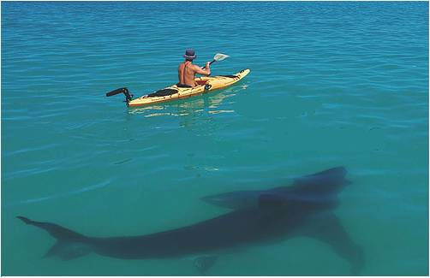
Gerenciamento de Riscos
Uma abordagem simplificada
Ricardo F. P. Satin, ITIL, MBA, PMP

Slide 2
Apresentação
Ricardo Francisco de Pierre Satin
Bacharel em computação – UEM;
Especialista em computação – Cesumar;
MBA em Gerenciamento de Projetos – FCV;
Certificação:
ITIL – Gerenciamento de Serviços de T.I.;
PMP – Gerenciamento de Projetos;
Diretor da unidade de gestão empresarial da DB1 Informática;
Professor cursos de computação – Cesumar;
Professor MBA em projetos;
Mais de 12 mil horas em projetos;
Consultoria independente.
rfpsatin@yahoo.com.br / @ricardosatin

Slide 3
Programação
Análise conceitual sobre riscos;
Prática sobre gerenciamento de riscos.

Slide 4
Premissas
Haja conhecimento básico sobre gerenciamento de projetos pela turma;
Haja conhecimento básico sobre metodologias ágeis de projeto pela turma.

Slide 5
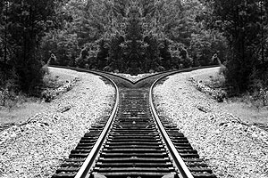
O que é risco?
É uma incerteza!

Slide 6
Segundo o PMBoK
Evento ou condição incerta que, se ocorrer, terá um efeito positivo ou negativo sobre pelo menos um objectivo do projecto, como tempo, custo, escopo ou qualidade.

Slide 7
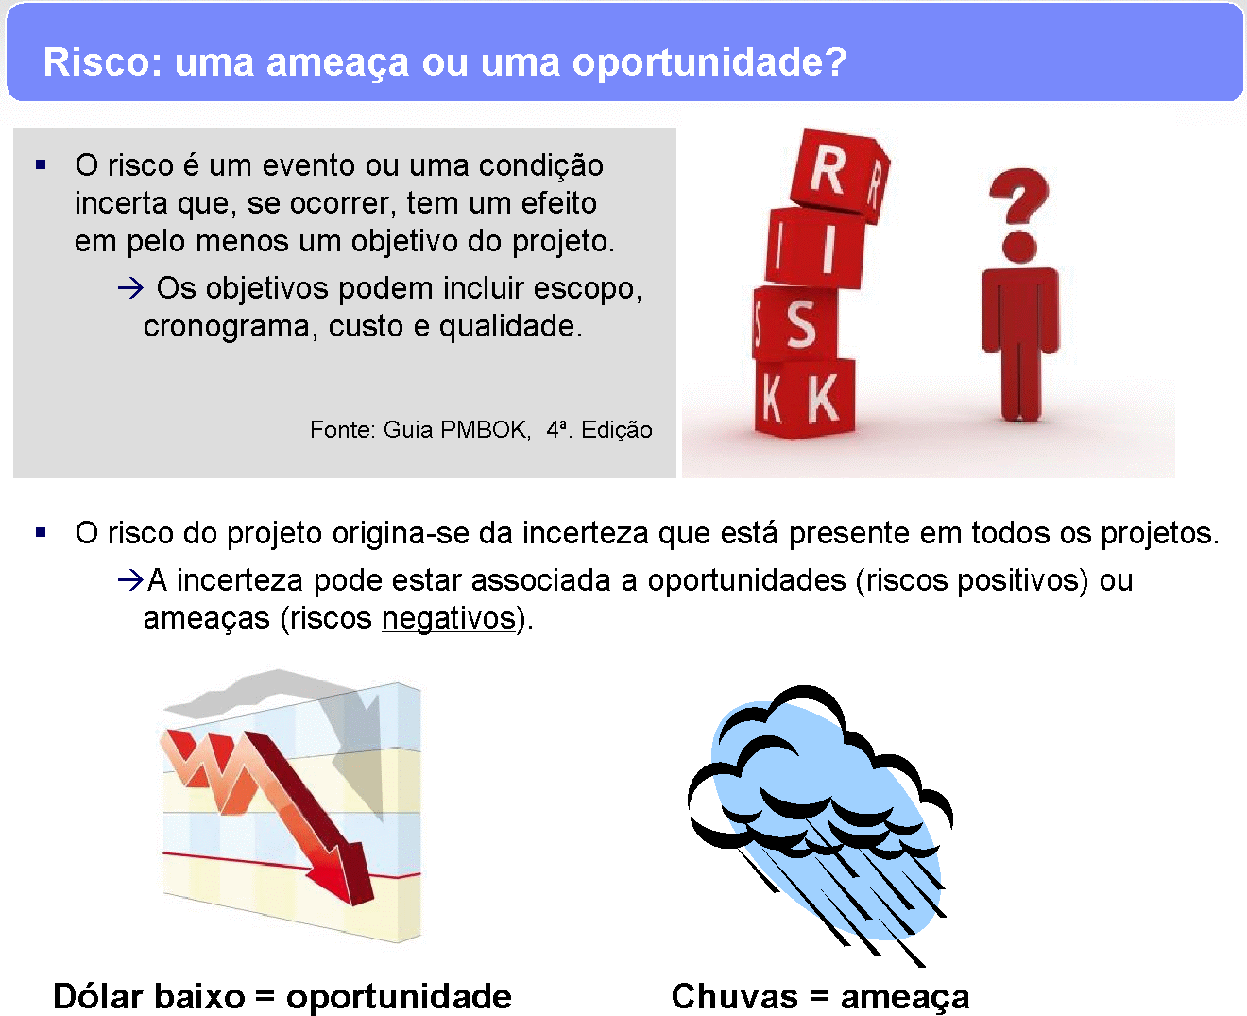
Segundo o PMBoK

Slide 8
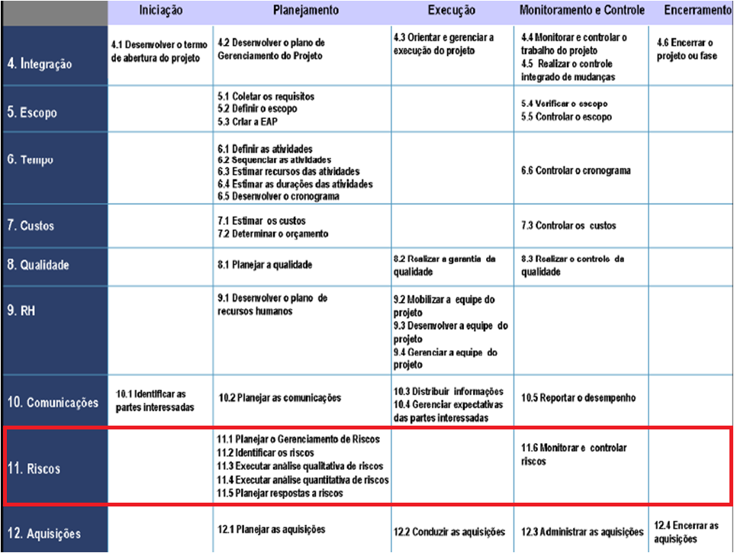

Slide 9
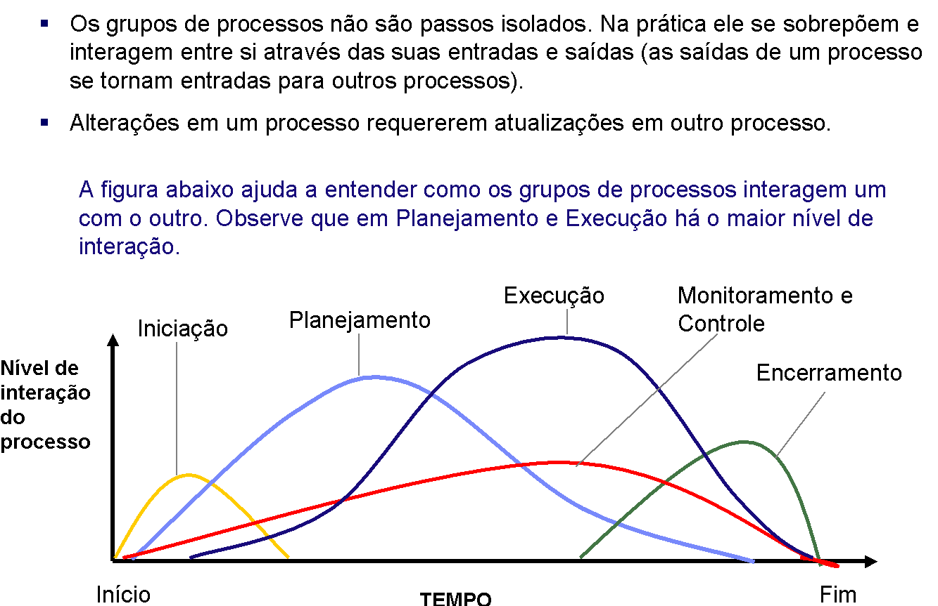
Segundo o PMBoK

Slide 10
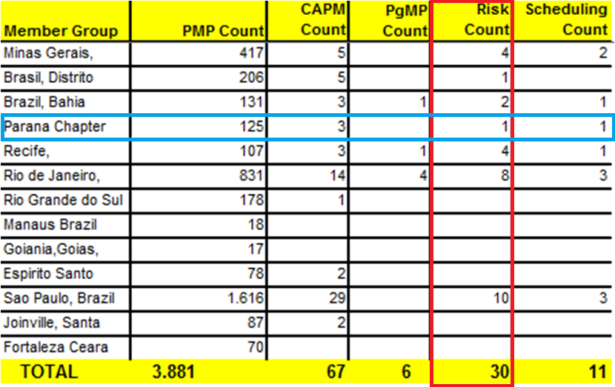
# de profissionais certificados
Fonte PMSurvey.org

Slide 11
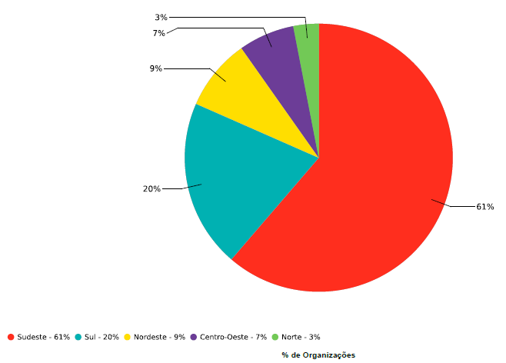
Onde estão as empresas?
Fonte PMSurvey.org

Slide 12
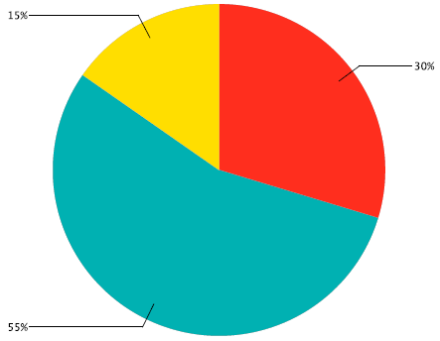
Como é feito o G. Risco nas organizações
Fonte PMSurvey.org

Slide 13
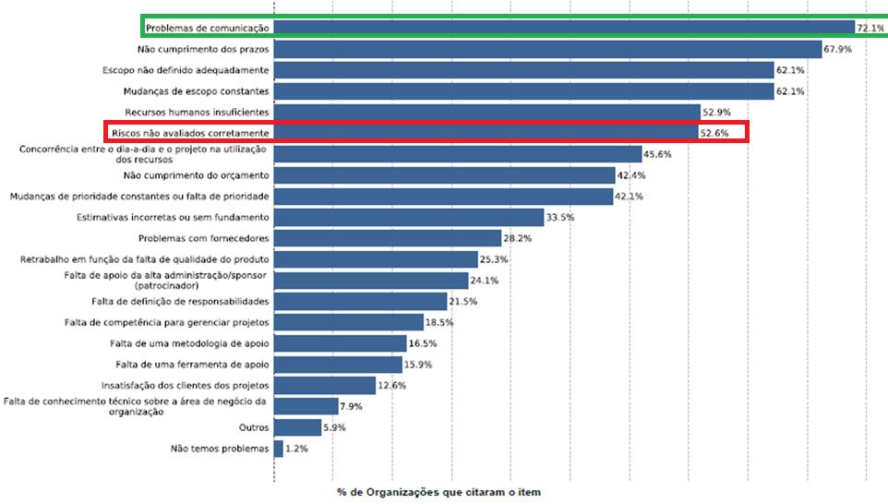
Problemas mais comuns em projetos
Fonte PMSurvey.org

Slide 14
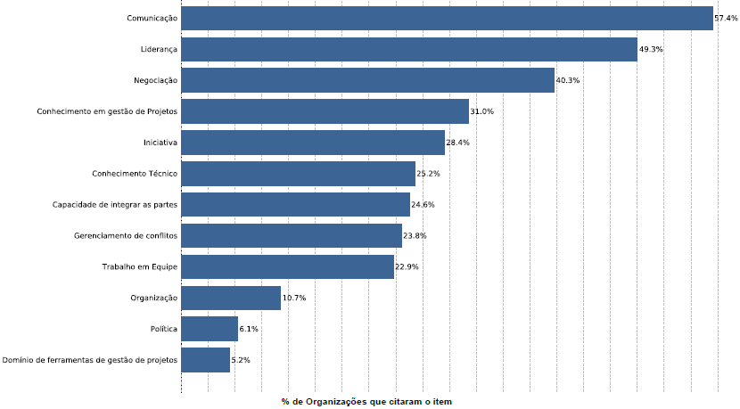
Habilidades mais valorizadas
Fonte PMSurvey.org

Slide 15
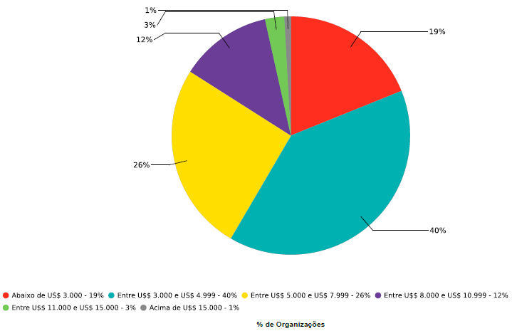
Mercado de GP

Slide 16
Mercado de GP
Mercado existe;
Paga-se bem;
As exigências são grandes;
E vimos que os maiores pontos de atenção não são nos quesitos técnicos...
... E sim comportamental

Slide 17
Quando se preocupar em gerenciar ricos?
Conforme nível de maturidade;
“Quem muito abraça tem pouco força para apertar”.
Não adianta querer gerenciar riscos se:
Meus projetos sempre atrasam;
Os custos extrapolam;
E o escopo não para de crescer!
É Preciso controlar o “básico” para evoluir em outras áreas de conhecimento como riscos.

Slide 18
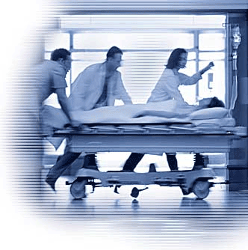
Mas qual a urgência em controlar os riscos?

Slide 19
Então por onde começar?
Primeiro passo é a “Conscientização”;
Riscos não controlados podem jogar um projeto fora.
Ex. NF-e 2009.

Slide 20
E depois?
Começar pelo básico.
O ótimo é inimigo do bom.

Slide 21
O próximo passo é...
Identificar em minha organização onde estão os riscos?
Prospecção?
Análise?
Desenvolvimento?
Suporte?
Implantação?
Governo?
Órgãos reguladores?
...

Slide 22
O próximo passo é...
E depois encontrar formas de mapear as principais fontes de riscos.

Slide 23
Identificar os riscos
Este é o primeiro processo do gerenciamento de riscos.
Só posso gerenciar aquilo que eu conheço!
Então como conhecer os riscos envolvidos na minha atividade?

Slide 24
Vamos fazer uma avaliação!
Olhe para você mesmo e procure identificar possíveis pontos de melhoria?
Itens que você não gosta de você!!!!!!
Faça uma lista!

Slide 25
Vamos fazer uma avaliação!
Aqueles que tem um autoconhecimento mais aguçado poderão fazer esta lista mais facilmente;
Aqueles com superego, dificilmente preencherão uma linha do caderno!

Slide 26

Vamos fazer uma avaliação!
As vezes, a autoimagem fica difícil de ser realmente desenhada;
Porque não nos conhecemos mesmo;
Porque não nos avaliamos com os parâmetros certos.

Slide 27
É para isso que existe a EAR
A estrutura analítica de erro serve de referência para que possamos avaliar (brainstorm) mais facilmente os critérios que podem comprometer e gerar risco à minha atividade.

Slide 28
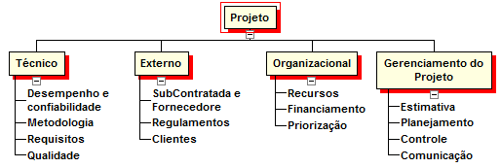
A EAR padrão do PMI é:

Slide 29
O mais interessante...
É se pensarmos desta forma conforme as áreas envolvidas.
Comercial: Quais os riscos envolvidos?
Imagem?
Segmento?
Capacidade de entrega?
Perfil do cliente?
Perfil da equipe técnica?
Condição financeira do cliente?
Perspectiva de futuro do segmento do cliente?

Slide 30
O mais interessante...
Desenvolvimento: Quais os riscos envolvidos?
Perfil do cliente?
Critérios de usabilidade?
Aceitação de erros?
Tecnologia necessária?
Obrigações legais próximas?

Slide 31
O mais interessante...
Implantação: Quais os riscos envolvidos?
Perfil técnico do implantador?
Perfil relacional do implantador?
Logística?
Remuneração?
Desafio?
Familiar implantador?
Empresa familiar?

Slide 32
Devemos...
Pensar desta forma e procurar “estressar” os projetos antes que eles nos estressem!

Slide 33
Prática
Como disse, vamos fazer um brainstorm sobre os possíveis riscos em um projeto avaliando os critérios:
Comercial
Desenvolvimento
Implantação

Slide 34
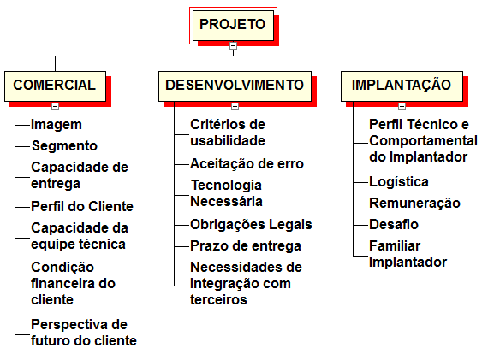
Problema
Sua empresa produz sistemas para locadora e recebe a solicitação de desenvolver um portal de relacionamento com clientes pela WEB.
A solicitação vem de uma grande empresa do ramo de produtos eletrônicos cujo dono é amido do dono de sua empresa;
Sua empresa nunca desenvolveu uma aplicação como esta mas encara como um desafio, oportunidade de crescimentos.
O produto deve permitir que os clientes:
Façam seu cadastro;
Façam compras;
Acompanhem as entregas dos produtos;
Rodar em web, desk-top e mobile;
Sejam bastante usuais, como uma interface de check-out de supermercado.
O sistema tem data acordada para entrar no ar em 60 dias, pois deve entrar em operação com a inauguração da nova loja.
‘’

Slide 35
Prática
Monte uma divisão onde você possa mensurar:
Conforme os grupos, liste os riscos que você encontrar!
Grupo | Subgrupo | Item
Comercial | Segmento | Cliente com baixa receptividade de renegociação de prazo.
Desenvolvimento | Usabilidade | Funcionar como desk-top, mesmo sendo web.
Implantação | Perfil Técnico implantador | Cliente com comportamento agressivo.
15 minutos!

Slide 36
Vida Real
Em que momentos a avaliação dos riscos poderia ser feita?
Comercial: Na formação da proposta comercial: gerar um documento para avaliação interna;
Desenvolvimento:
Na estimativa do projeto (Sizing);
Nas cerimônias de desenvolvimento (Scrum);
SP1;
SP2;
Review;
Retrospectiviva.
Implantação:
Planejamento do projeto;
Levantamento dos requisitos;
Entrega dos produtos;
Reuniões de progresso.

Slide 37
Vida real
Desenvolvimento:
O Ideal é ter o quadro...
...Colado e facilmente acessível para que a equipe de desenvolvimento sempre esteja olhando;
Boa prática, colocar na foto das cartas do baralho do planning poker.

Slide 38
G. Riscos
O próximo passo após termos levantados os riscos é realizar uma classificação destes. O objetivo é classificar aqueles que realmente podem acontecer.

Slide 39
G. Riscos
Simplificando a análise dos riscos temos:
Riscos que possuem grandes chances de ocorrer mas que, caso ocorram, não gerarão um grande impacto (+ ou -);
Riscos que não tem poucas chances de ocorrer mas que, caso ocorram, podemos dizer que o “mundo acaba”.

Slide 40
G. Riscos
Exemplo:
Você escolhe casar em um local à céu aberto:
Risco: Chuva no dia do casamento:
Qual a chance disto ocorrer na primavera: Baixa:
Qual o tamanho do estrago que isto pode gerar caso ocorra: Imenso!

Slide 41
G. Riscos
Exemplo:
Você escolhe desenvolver um sistema para WEB e usa Flex como base para o desenvolvimento.
Risco: Flex ser descontinuado pela Adobe ;-):
Qual a chance disto ocorrer nos próximos 5 anos: Baixa (pensando em 2010):
Qual o tamanho do estrago que isto pode gerar caso ocorra: Imenso (desenvolver tudo novamente)!

Slide 42
Prática
Uma boa gestão de riscos está em:
Classificar corretamente todos os eventos e então fornecer uma resposta conforme a necessidade de cada um.

Slide 43
Como posso classificar os riscos?
Simplificando a análise de riscos, posso avaliar cada risco identificado pensando em:
Probabilidade do risco deixar de ser uma incerteza;
Impacto de isto ocorrer.
Para simplificar, posso analisar cada um dos fatores em uma escala de 1 à 10;
Desta forma:
Poderia classificar que: Chuva no dia do casamento tem probabilidade baixa mas o impacto é alto.
O resultado desta minha aritmética, vai me levar para o próximo estágio na análise de riscos.

Slide 44
Prática
Para cada elemento mapeado de risco, acrescente as colunas de probabilidade, impacto e outro para o resultado da multiplicação de ambos.
Grupo | Subgrupo | Item | P | I | PxI
Comercial | Segmento | Cliente com baixa receptividade de renegociação de prazo. | 2 | 3 | 6
Desenv. | Usabilidade | Funcionar como desk-top, mesmo sendo web. | 8 | 8 | 64
Impl. | Perfil Técnico impl. | Cliente com comportamento agressivo. | 10 | 10 | 100
15 minutos!

Slide 45
Como posso classificar os riscos?
Meu próximo passo é filtrar os riscos;
Preciso pensar em uma respostas apenas para aqueles que oferecem risco;
Impacto elevado;
Probabilidade muito grande;
PxI elevado;

Slide 46
O que faço com os riscos?
Posso simplesmente:
Aceitar;
Mitigar;
Transferir.
Para cada risco priorizado, precisamos elencar qual foi a opção tomada.

Slide 47
Quais as respostas?
Não há serventia uma análise de riscos sem as avaliações de respostas à eles.
Risco é uma incerteza;
Mas caso ela vire realidade, preciso estar preparado para lidar com esta incerteza;
Geralmente estas situações ocorrem em “momento” de caos, onde estou menos propenso à “pensar racionalmente;
E é para isto que uma análise de resposta é tão importante.

Slide 48
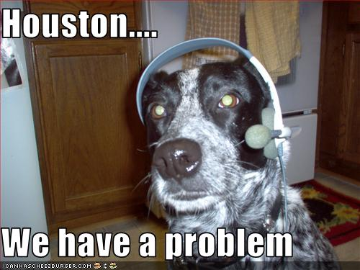
Quais as respostas?
Imagine...

Slide 49
Quais as respostas?
É neste momento que não ter gestão de riscos gera:
“Gambiarra”;
Retrabalho;
Atraso em cronograma;
Aumento dos custos do projeto;
Perda da equipe técnica;
Aumento de horas extras;

Slide 50
Prática
Pegue sua tabela de riscos e acrescente à ela as informações de ação e resposta como abaixo:
Grupo | Subgrupo | Item | P | I | PxI | Ação | Resp. | Quem
Comercial | Segmento | Cliente com baixa receptividade de renegociação de prazo. | 2 | 3 | 6 | Mitigar | Fazer pré-análise. | Comercial
Desenv. | Usabilidade | Funcionar como desk-top, mesmo sendo web. | 8 | 8 | 64 | Transferir | Terceirizar | GP
Impl. | Perfil Técnico impl. | Cliente com comportamento agressivo. | 10 | 10 | 100 | Aceitar | Cuidar conflito | GP
15 minutos!

Slide 51
Quais as respostas?
No dia do GO LIVE, você descobre...
Caso 01;
Caso o2;
Caso 03...

Slide 52
Onde controlar?
Controlar riscos é “bastante simples”;
Não podemos esquecer de levar toda relação de riscos para as reuniões de progresso;
Avaliar nas cerimônias do Scrum;
E:
Complementar com novos riscos;
Riscar aqueles que não são mais relevantes.

Slide 53
DBRC
O Banco de Dados de Riscos Conhecidos é uma ferramenta muito importante para sua empresa;
Talvez inicialmente você possa pensar em um cenários onde:
Pense como uma planilha onde estão registrados todos os possíveis riscos que a organização tem ou já passou;
É como uma referencia para consulta para novos planejamentos.

Slide 54
Em Resumo
Gerenciar riscos não é bicho de “sete cabeças”;
Se quisermos ainda mais simplificar o processo e pensarmos apenas em um check-list de incertezas, podemos;
E na medida que o projeto caminha, vamos riscando estas incertezas, acrescentando outras...

Slide 55
Em Resumo
Com o passar do tempo você passa a fazer uma avaliação das respostas necessárias;
Importante mesmo é criar a cultura dentro da empresa que esta análise seja realizada;
Pois assim muitos prejuízos poderão ser evitados.

Slide 56

G. Riscos
Mais informações em:
E-mail: rfpsatin@yahoo.com.br
Skype:rfpsatin
Twitter:@ricardosatin
Blog: http://ricardosatin.blogspot.com
SlideShare: rfpsatin
Profile: http://www.linkedin.com/in/ricardosatin

